Slide 1
AULA 02
Curso Básico e Intermediário para Planilhas Eletrônicas

Slide 2
CONTEÚDO DA AULA
Dados aleatórios:
Função ALEATÓRIO;
Função ALEATÓRIOENTRE;
Colar especial.
Nomear Células;
Preenchimento Relâmpago;
Congelar Painéis

Slide 3
CONTEÚDO DA AULA
Operações e funções básicas:
  Função SOMA;
  Função MÉDIA;
  Diferença entre “:” e “;”;
  PI;
  POTENCIAÇÃO;
  RAIZ;
  MÓDULO;
  ARREDONDAR PARA CIMA;
  ARREDONDAR PARA BAIXO;
  MED
  MODO

Slide 4
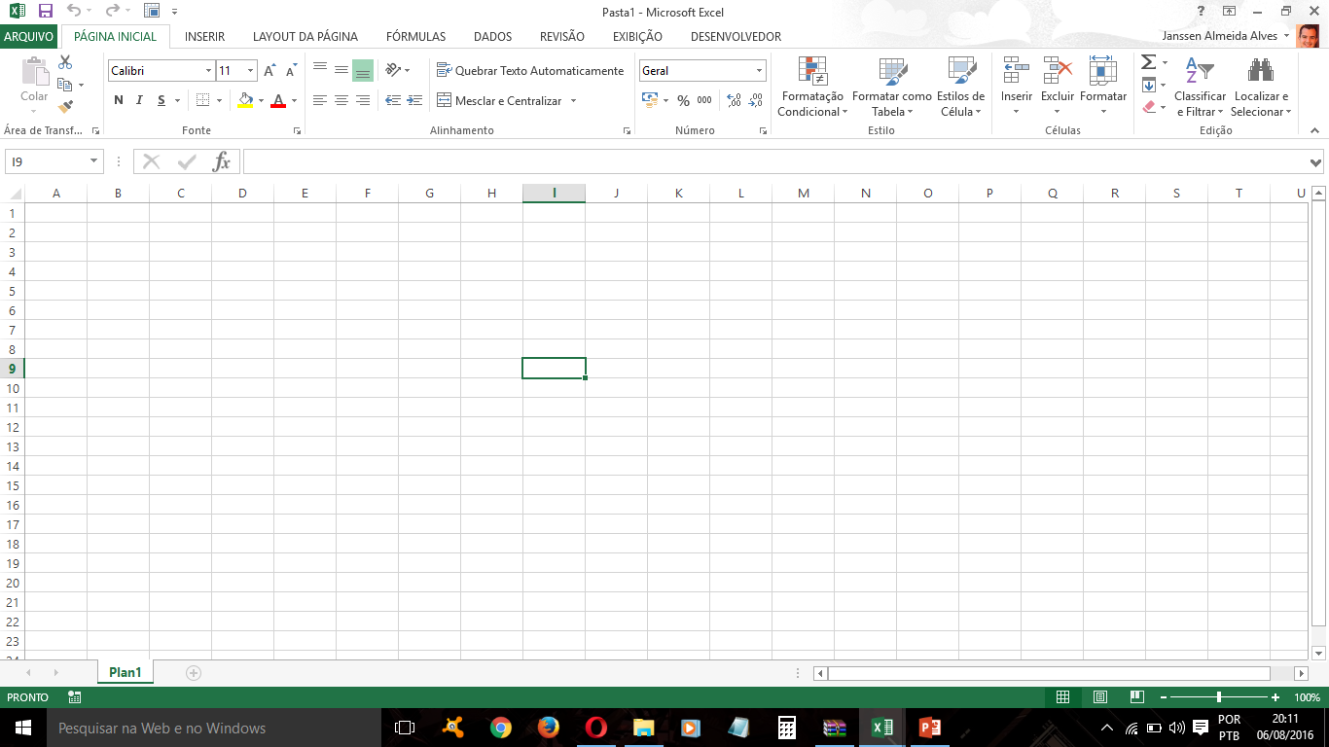
RECAPITULANDO
Menu
Barra de ferramentas
Caixa de nome
Indicador de coluna
Barra de fórmulas
Cabeçalho de coluna
Indicador de linha
Cursor
Barras de rolagem
Cabeçalho de linha
Acesso as guias de planilha

Slide 5
RECAPITULANDO
=FUNÇÃO(ARGUMENTOS)
Argumentos são sempre separados por “;”
Quando selecionamos um intervalo de células, esse intervalo é separado por “:”
OBS: Para escrever texto no Excel, colocar sempre entre aspas.

Slide 6
EXEMPLO 2.1
Função ALEATÓRIO;
Função ALEATÓRIOENTRE;
Colar especial.

Slide 7
EXEMPLO 2.1
A empresa ABC fabrica mouses, teclados, estabilizadores e monitores e precisa de uma tabela que mostre a produção diária de cada componente, número de peças retrabalhadas e número de peças vendidas. Cada uma das três filiais da empresa pratica preços distintos para cada produto, tal informação também deve constar na tabela. Monte uma planilha que atenda as necessidades da empresa.

Slide 8
EXEMPLO 2.1
  Utilize o recurso separador de milhares para as quantidades de peças produzidas, retrabalhadas e vendidas;
  Mostre os preços unitários de cada peça em estilo contábil;
  Formate a tabela tornando-a mais apresentável.

Slide 9
EXEMPLO 2.2
Função SOMA;
Função MÉDIA;
Diferença entre “:” e “;”.

Slide 10
EXEMPLO 2.2
Uma máquina utilizada para a fabricação de celulares informa o número total de peças produzidas e de peças com defeito no período de uma semana. As peças defeituosas devem ser retrabalhadas ou descartadas, logo não são consideradas prontas para venda.
Crie números aleatórios de produção semanal entre 1.000 e 10.000;
Crie números aleatórios de peças defeituosas entre 10 e 500.

Slide 11
EXEMPLO 2.2
  Faça uma tabela referente a um total de 10 semanas;
  Crie mais uma coluna para dados de número de peças a pronta venda e outra com a média de peças a pronta venda por dia. Considere a semana com sete dias;
  Faça uma média diária das 10 semanas.
  Faça o total produzido pela fábrica nessas 10 semanas e total de peças defeituosas no mesmo período;

Slide 12
EXEMPLO 2.3
Preenchimento Relâmpago.

Slide 13
EXEMPLO 2.3
Na planilha do exemplo 2.3, preencha a coluna “Nome Completo” juntando o nome e o sobrenome de cada pessoa.
Podemos aplicar o Autopreenchimento em uma data, em um texto onde exista um número no meio e ainda em um grupo de células.
No caso do grupo de células, nós devemos primeiro selecionar uma faixa e em seguida, arrastarmos a alça de seleção e propagarmos as células pela coluna

Slide 14
ORDEM DAS OPERAÇÕES
% Porcentagem;
^ Exponenciação;
* e / Multiplicação e divisão;
+ e – Adição e subtração.

Slide 15
OPERAÇÕES ELEMENTARES
A importância dos parênteses;
Seleção de células;
Inserir comentários;
Não deixar espaços.

Slide 16
EXEMPLO 2.4
POTENCIAÇÃO;
SOMA;
Nomear Célula.

Slide 17
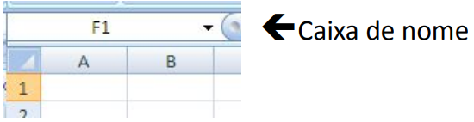
CURSO BÁSICO DE PLANILHA ELETRÔNICA
NOMEAR CÉLULA
Motivo: Para facilitar a criação das fórmulas, bem como a sua compreensão.
Para nomear um intervalo, selecione o intervalo de célula desejado e vá para caixa de nome e escreva o nome do intervalo.

Slide 18
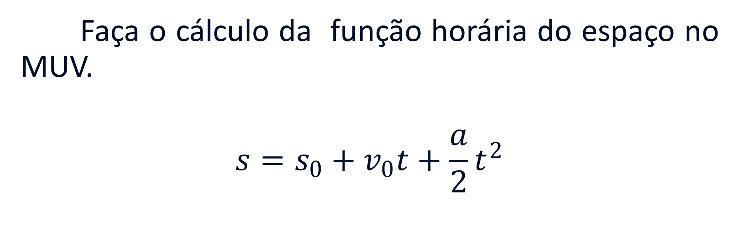
EXEMPLO 2.4

Slide 19
Problema 2
Uma fábrica deseja simular a produção de peças para o próximo mês e controlar a qualidade dos produtos fabricados. Para isso, você deve criar e organizar uma planilha que contenha as seguintes informações e atenda às exigências a seguir:

Slide 20
Problema 2
Simulação de Produção:
Gere uma tabela com 20 linhas representando os dias úteis de um certo mês.
Em uma coluna, use a função ALEATÓRIOENTRE para gerar a quantidade de peças produzidas por dia (entre 50 e 150).
2) Simulação de Defeitos:
Em outra coluna, use a função ALEATÓRIO para simular a porcentagem de peças com defeito (números decimais entre 0 e 0,1).

Slide 21
Problema 2
3) Calcular a Quantidade de Peças com Defeito:
Crie uma fórmula para calcular o número de peças defeituosas por dia (multiplicando a quantidade produzida pela porcentagem de defeitos).
4) Nomear Intervalos:
Nomeie os intervalos de células correspondentes à quantidade de peças produzidas como “Produção” e à quantidade de peças com defeito como “Defeitos”.

Slide 22
Problema 2
5) Análises:
Calcule a soma total da produção no mês.
Calcule a média diária de produção.
Calcule a soma total de peças com defeito.
Calcule a proporção de peças com defeito em relação à produção total (em porcentagem).

Slide 23
Problema 2
6) Preenchimento Relâmpago:
Crie uma coluna extra com os dias da semana (ex.: "Segunda-feira", "Terça-feira", etc.) a partir da coluna contendo as datas dos dias úteis.
7) Congelar Painéis:
Fixe a primeira linha da planilha para facilitar a visualização.

Slide 24
Problema 2
8) Uso da Função PI e MÓDULO:
Suponha que cada peça seja um cilindro. Calcule a área de uma peça usando a fórmula Área = PI * raio², assumindo que o raio de cada peça é 5 cm.
Gere uma coluna adicional que mostre o valor absoluto das diferenças entre a produção de cada dia e a média diária de produção.

Slide 25
PRÓXIMA AULA
Funções lógicas: SE; SE E; SE OU e SES;

Slide 26
CURSO BÁSICO DE PLANILHA ELETRÔNICA
Responda ao feedback acessando o link:
https://forms.gle/CLbmofDBtRBYcuuw5

Slide 27
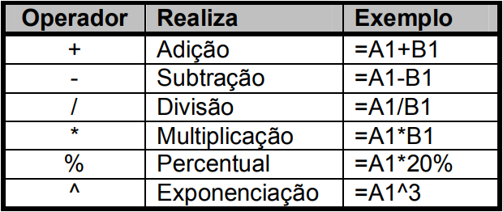
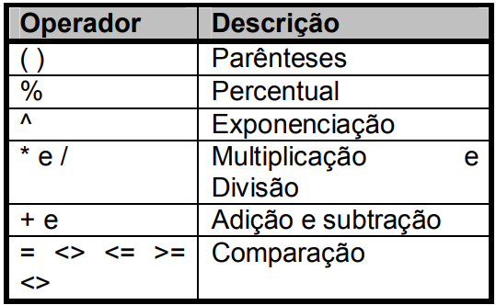
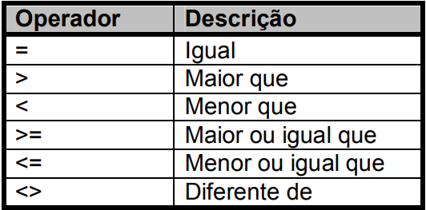
CURSO BÁSICO DE PLANILHA ELETRÔNICA

Slide 28
CURSO BÁSICO DE PLANILHA ELETRÔNICA
ORDEM DE PRECEDÊNCIA DOS OPERADORES

Slide 29
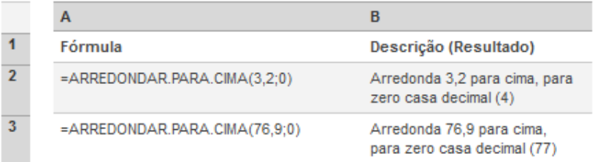
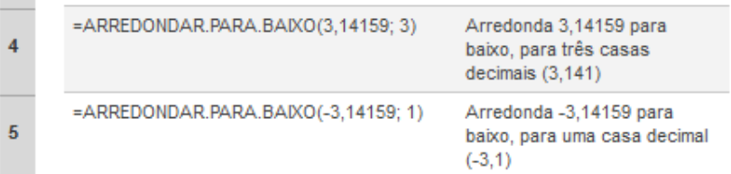
CURSO BÁSICO DE PLANILHA ELETRÔNICA

Slide 30
Alice Cândida
Curso Básico e Intermediário de Planilhas Eletrônicas

